Slide 1

Industrialisation
ESPTool

Slide 2
ESPTool
C'est l'outil pour gérer un ESP32 en ligne de commande
Installation
pip install esptool
Flash Python
python -m esptool --chip esp32 --port COM3 write_flash -z 0x1000 esp32-20190113-v1.9.4-779-g5064df207.bin

Slide 3
Industrialiser l'ESP32
Dumper l'ESP32
python –m esptool -p COM5 -b 460800 read-flash 0 ALL file.bin
Flasher
esptool.py -p COM5 write-flash 0x1000 file.bin
0x1000 = adresse du bootloader
--encrypt = crypte le .bin
Effacer
python –m esptool.py erase-flash

Slide 4
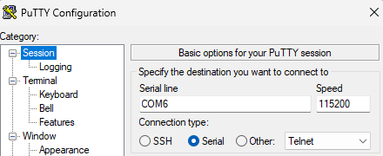
REPL via Putty
Appuyer sur CONTROL+D pour lancer REPL

Slide 5
AMPY
Permet de dialoguer avec REPL
pip install adafruit-ampy
python -m ampy.cli --port COM6 --help
python -m ampy.cli --port COM6 ls

Slide 6
boot.py
Fichier startup de l'ESP32
WebREPL permet d'avoir un serveur Web REPL
Permet de démarrer n'import quel programme automatiquement par un simple import

Slide 7
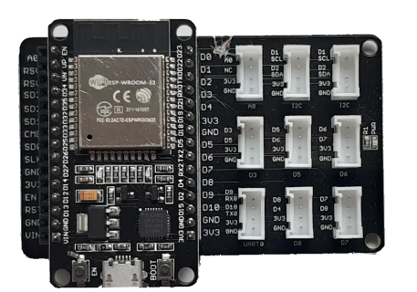
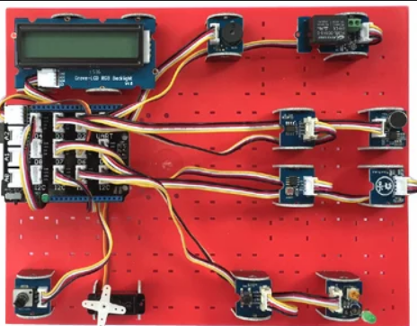
Grove
Grove permet d'avoir un prototype quasi utilisable sans soudure
Courant sur Arduino
Peu courant sur ESP32 mais existe

Slide 8
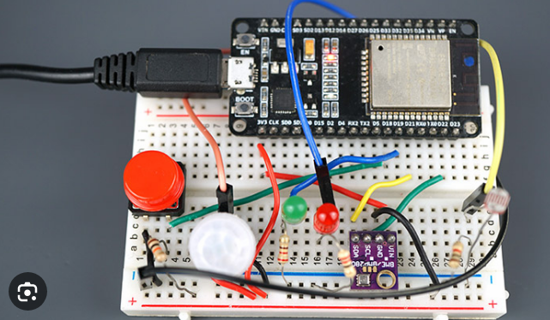
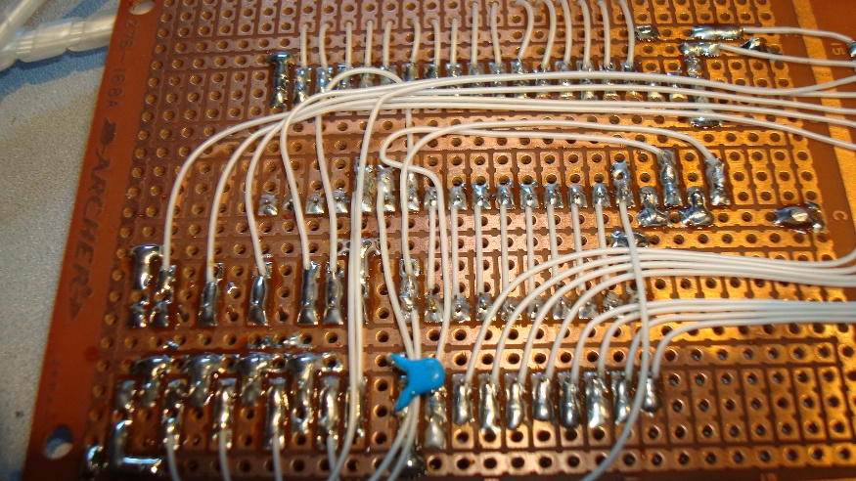

Prototypage
Nous avons fait cela
Il faut ensuite prototype le montage avec le SoC est une board de prototypage à souder
Pour ensuite dessiner un PCB

